Slide 1
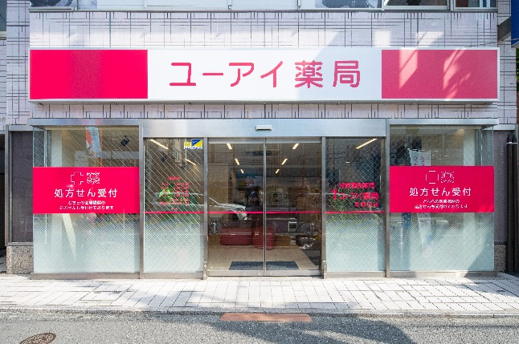
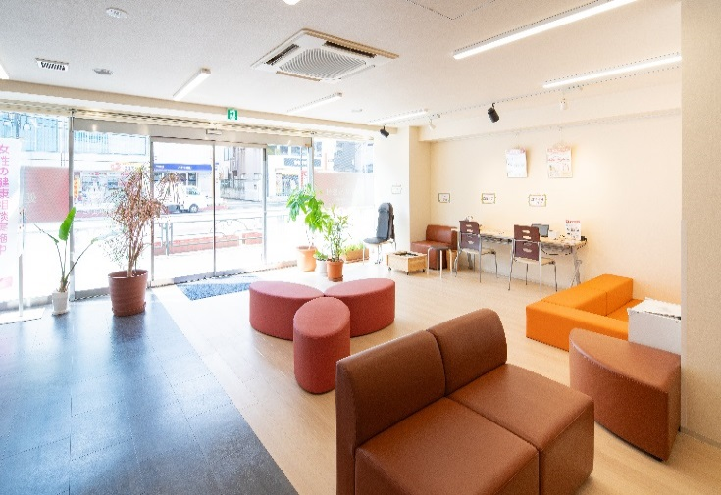
移転 OPEN 記念
ユーアイ健康講座
薬剤師による「健康プチ講座」を開催します！参加無料♪
処方箋をお持ちでない方も お気軽にお越しください★
第１回 10月5日（土）
14：30～15：00
実りの秋 旬の食材で肌ケア！
第2回 10月12日（土）
14：30～15：00
運動の秋 一緒に体を動かして
ロコモ対策！
※動きやすい服装でお越しください
第3回 10月19日（土）
14：30～15：00
行楽の秋 健康に出かけられるように
骨を丈夫に保とう！
マッサージ・
足湯コーナー
測定
コーナー
キッズ
コーナー
広くてキレイになった店舗で
お待ちしております♪
場所：ユーアイ薬局 早稲田店
新宿区馬場下町６２－１３
電話：０３－５２８７－１０４２

